Slide 1
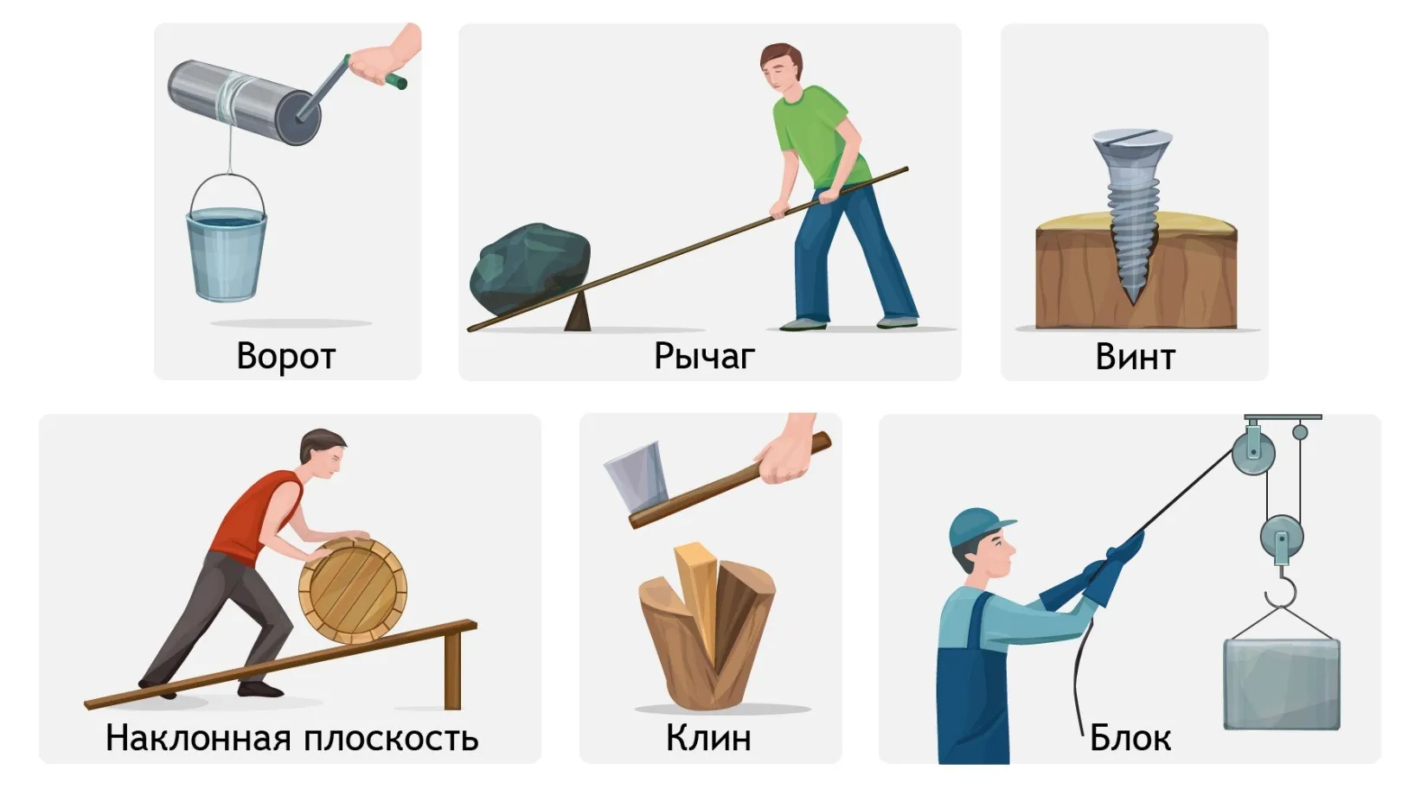

Простые механизмы
Подготовил: учитель физики Зуева Н.А.МБОУ СОШ №1
г. Данилов Ярославская обл.

Slide 2
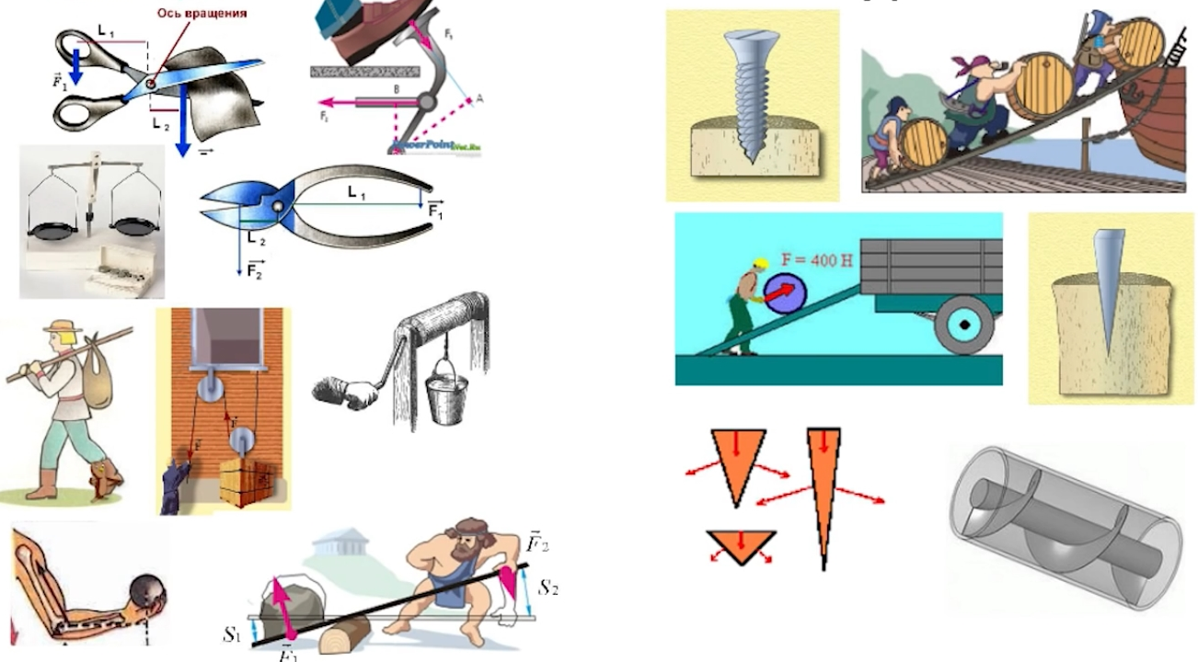
Простые механизмы в физике — это механические устройства, которые изменяют направление или величину силы.

Slide 3
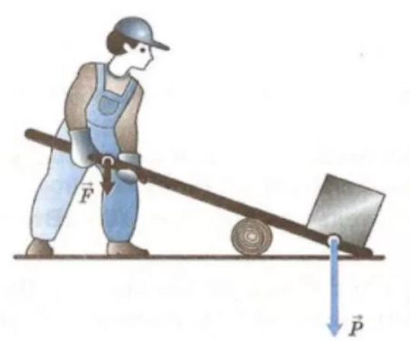
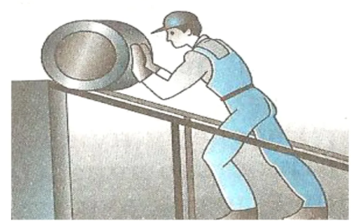
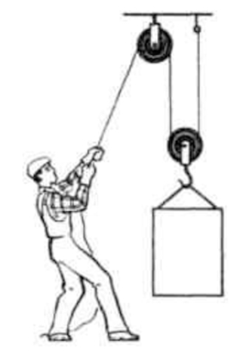
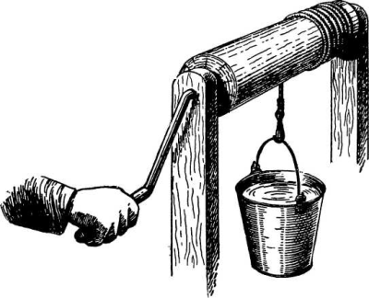
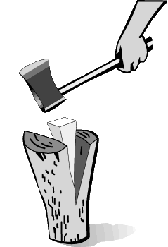
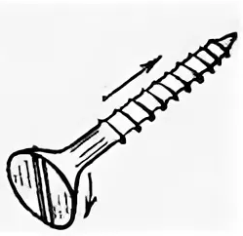
простые механизмы
рычаг наклонная плоскость
блок ворот клин винт

Slide 4
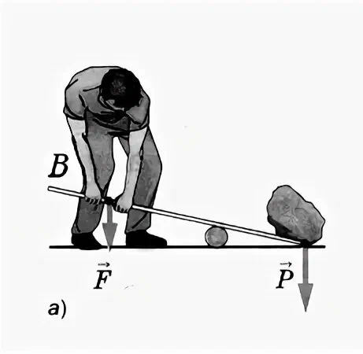

рычаг
Рычаг— это твёрдое тело, которое может вращаться вокруг неподвижной опоры
рычаг первого рода рычаг второго рода
Силы приложены по обе стороны от точки опоры
Силы приложены по одну сторону от точки опоры

Slide 5
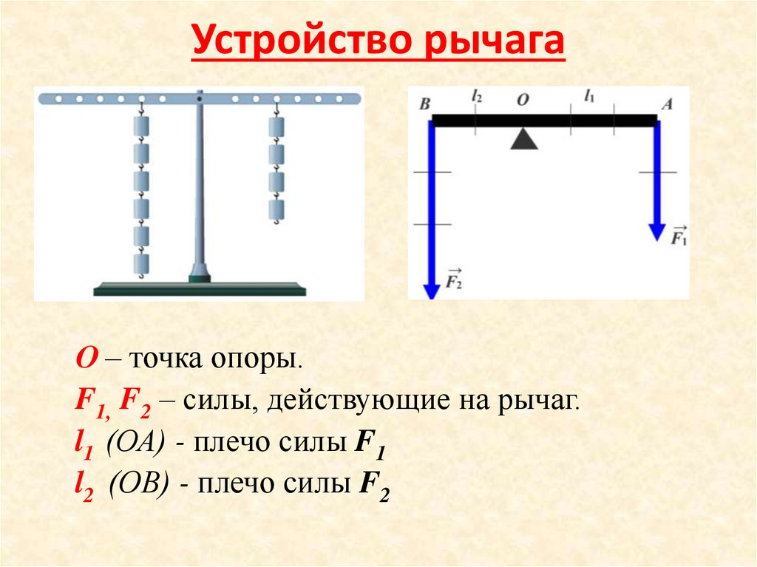
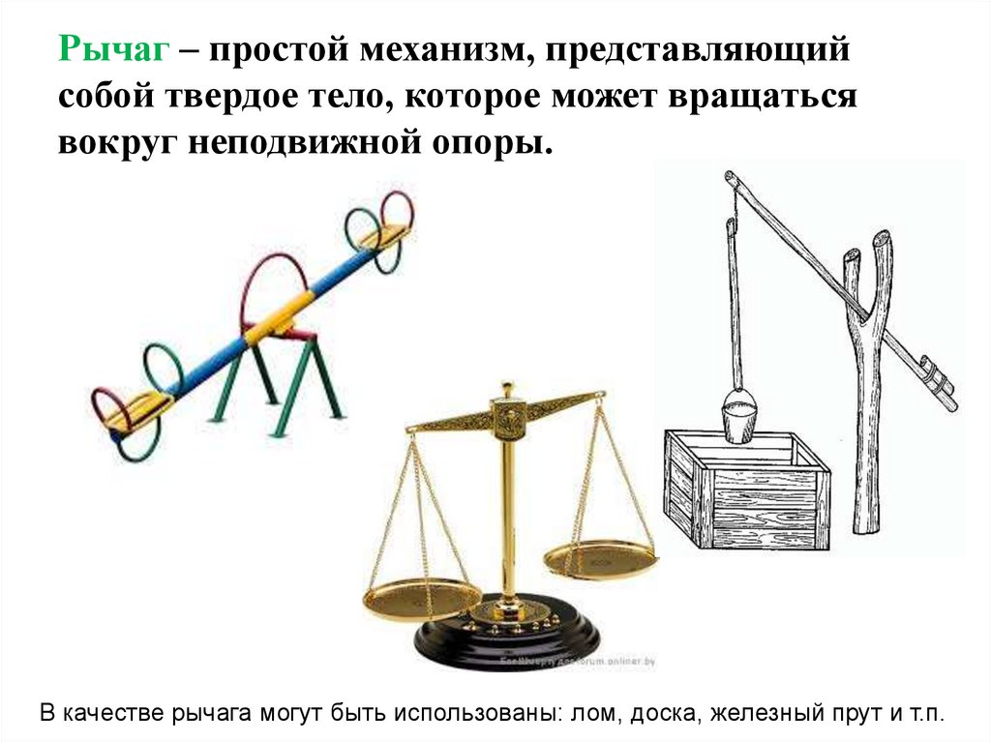
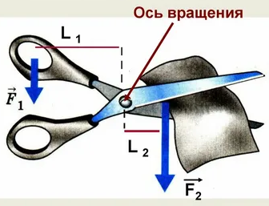

Slide 6
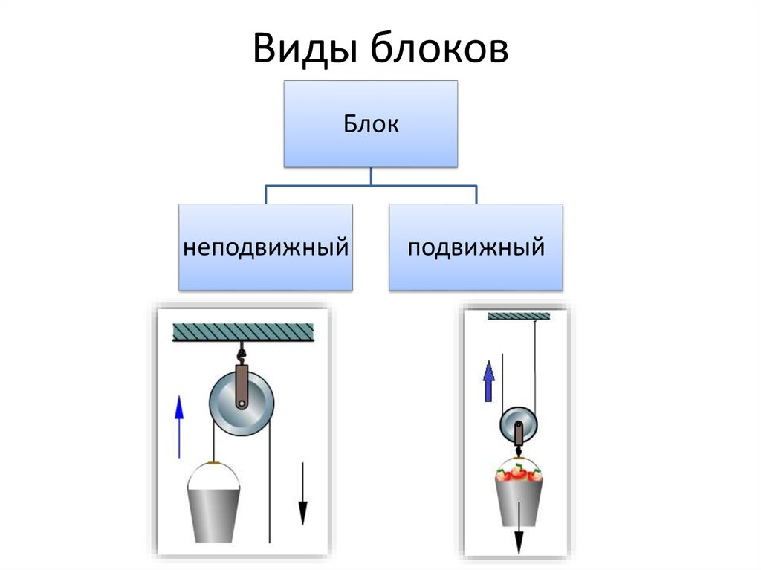
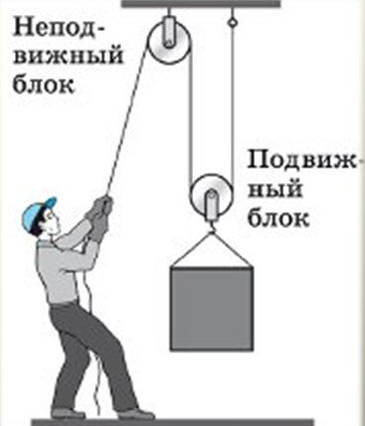
блок
Блок, в механике, представляет собой колесо с жёлобом по окружности, вращающееся вокруг своей оси
Ось закреплена
Ось не закреплена

Slide 7
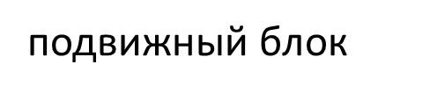
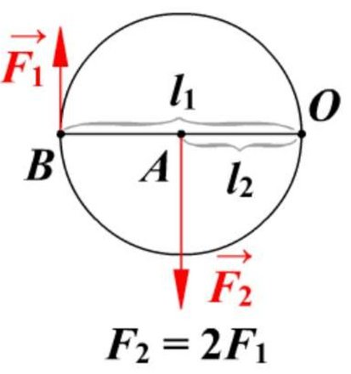
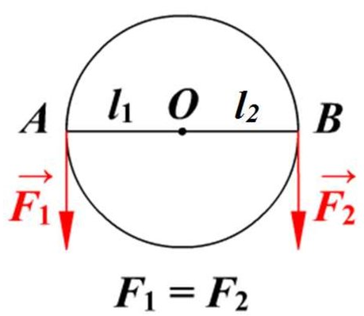
неподвижный блок
не дает выигрыша в силе
выигрыш в силе в 2 раза

Slide 8
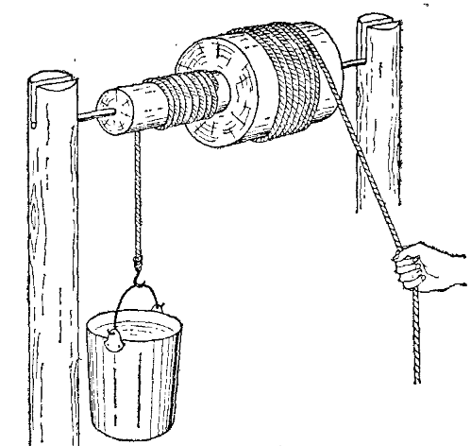
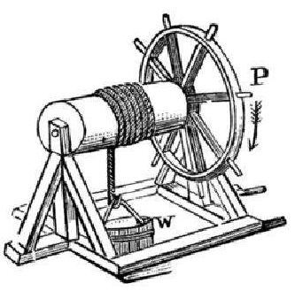
ворот
Ворот (от — воротить, крутить, вращать) - горизонтальный цилиндр с рукояткой на конце. Это простейший механизм, предназначенный для создания тягового усилия на канате (тросе, верёвке).

Slide 9
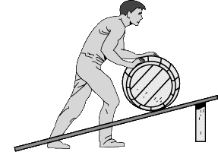
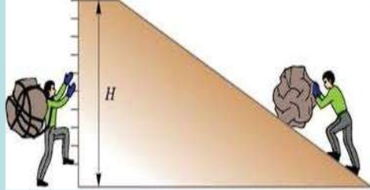
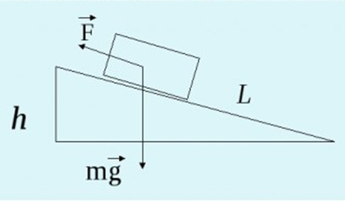
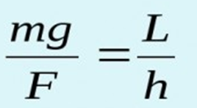
наклонная плоскость
Наклонная плоскость —плоская поверхность, установленная под углом к горизонтали.

Slide 10
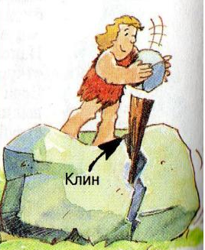
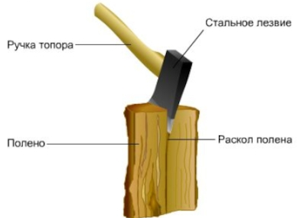
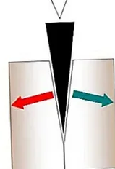
клин
Клин - устройство в виде призмы, боковые поверхности которой находятся под острым углом.

Slide 11
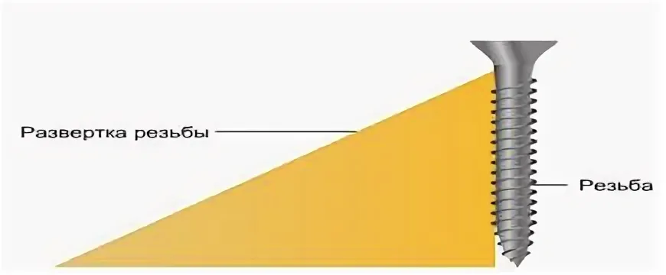
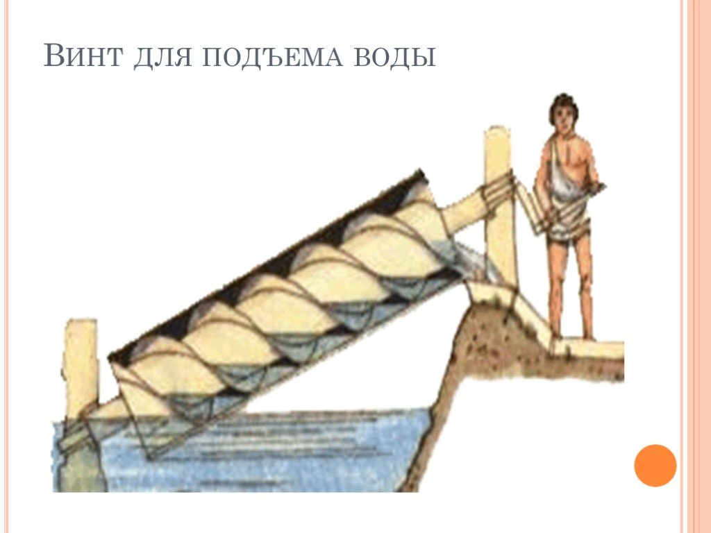
винт
Винт - деталь цилиндрической или конической формы с резьбой (наклонной плоскостью).

Slide 12
Простые механизмы в машине Голдберга

Slide 13
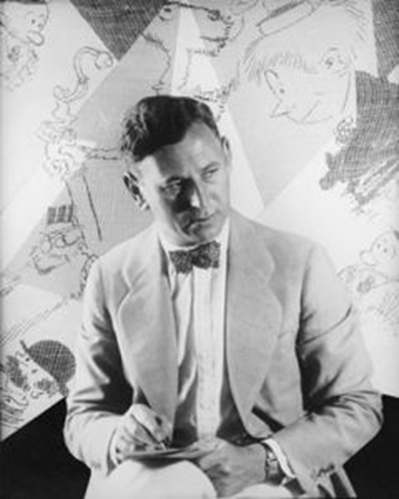
Что такое машина Голдберга?
Концепция машины Голдберга появилась в начале XX века. Её представили художники-карикатуристы. Одним из первых, кто рисовал подобные механизмы, был Руб Голдберг (1883–1970)

Slide 14
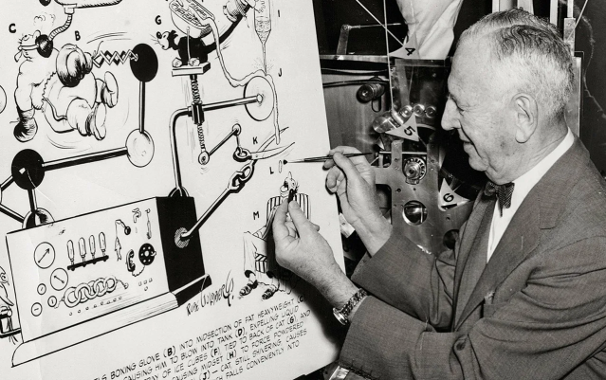
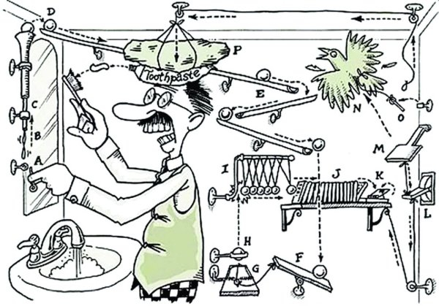
Руб Голдберг
— американский художник-карикатурист, получивший образование инженера. Он создавал карикатуры с изображениями таких машин и снабжал их подробной инструкцией.

Slide 15
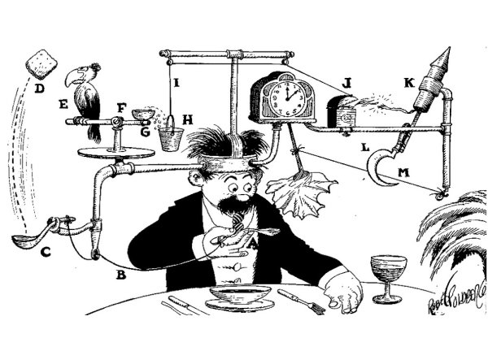
«машина Руба Голдберга» — чрезвычайно сложное, громоздкое и запутанное устройство, выполняющее очень простые функции (например, огромная машина, занимающая целую комнату, цель которой — передвижение ложки с пищей от тарелки до рта человека).

Slide 16
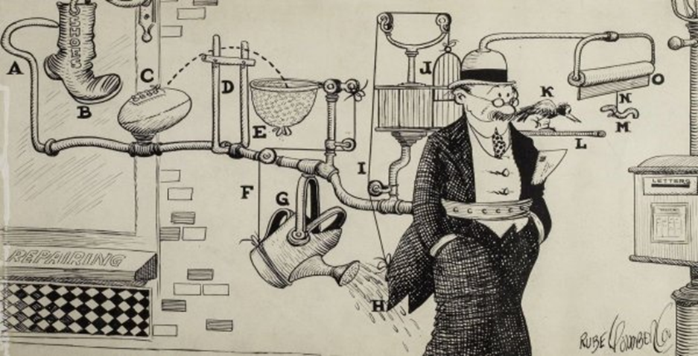
Из чего состоит машина Голдберга?
Шар, наклонная плоскость, блок, рычаг, весы и груз — элементы, которые могут служить основой для «машины Голдберга», т.е. в её основу входят простые механизмы.

Slide 17
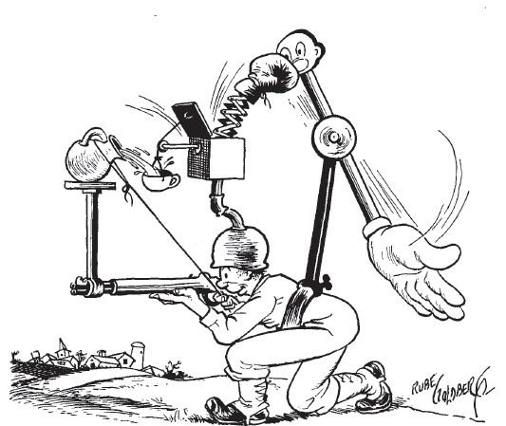
«Машина Голдберга» — это механизм, который выполняет простейшее действие необоснованно сложным образом, обычно с помощью длинной последовательности взаимодействий по «принципу домино».

Slide 18
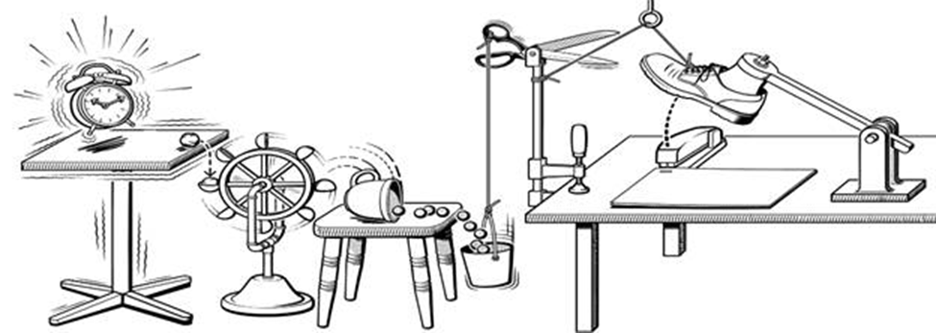
Основные понятия и законы физики действующие в машине Голдберга?
Принцип Домино основывается на распространении по цепи действия, на которое влияет небольшие изменения первого элемента цепи и вызывает аналогичные изменения соседних элементов. Воздействие на каждый следующей элемент происходит в линейной последовательности, пока цепочка не закончится.
Термин «Принцип домино» обычно используется в качестве описания механического воздействия по аналогии с падающими костяшками домино.

Slide 19
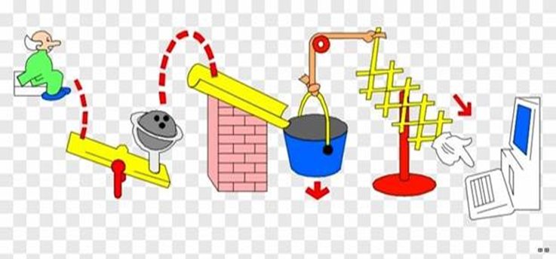
Основные понятия и законы физики действующие в машине Голдберга?
Цепная реакция – последовательность действий, в которых реакционноспособный или побочный объект вызывают ряд дополнительных реакций. Воздействие одного объекта на другой приводит к самоусиляющейся цепи событий.

Slide 20
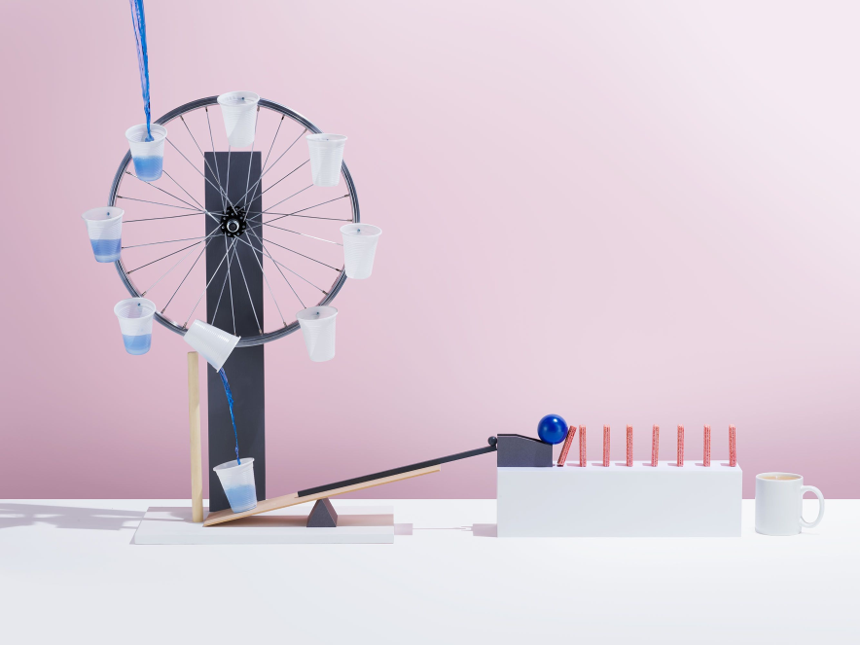
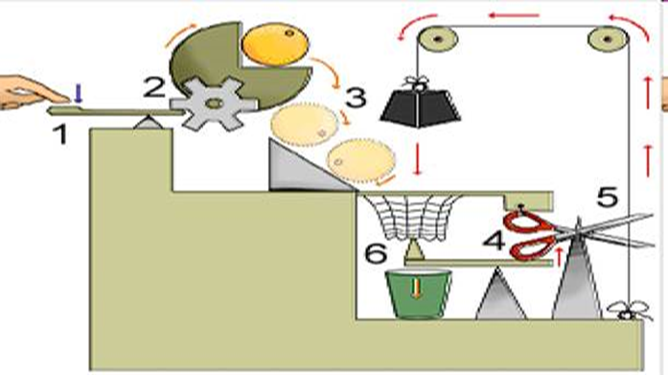
Механическая энергия – это способность тела или системы взаимодействующих тел совершать работу (движение), переходящее из одной формы в другие.
Кинетическая энергия – это энергия, которой обладает движущееся тело. Она зависит от его массы и скорости.
Потенциальная энергия – это энергия взаимодействующих тел.

Slide 21
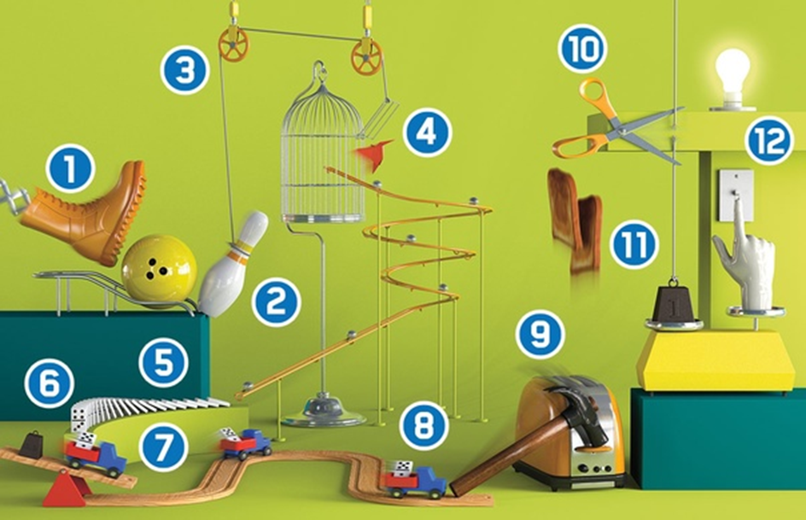
Законы физики действующие в простейшей машине Голдберга:
Закон сохранения и превращения энергии
Данный закон основывается на теории, что энергия ниоткуда не возникает и никуда не исчезает. Она лишь переходит их одного состояния в другое или от одного тела к другому;
Закон всемирного тяготения гласит, что каждая частица притягивает каждую другую частицу во Вселенной;
Равноускоренное движение –это движение, при котором вектор ускорения не меняется по модулю и направлению.

Slide 22
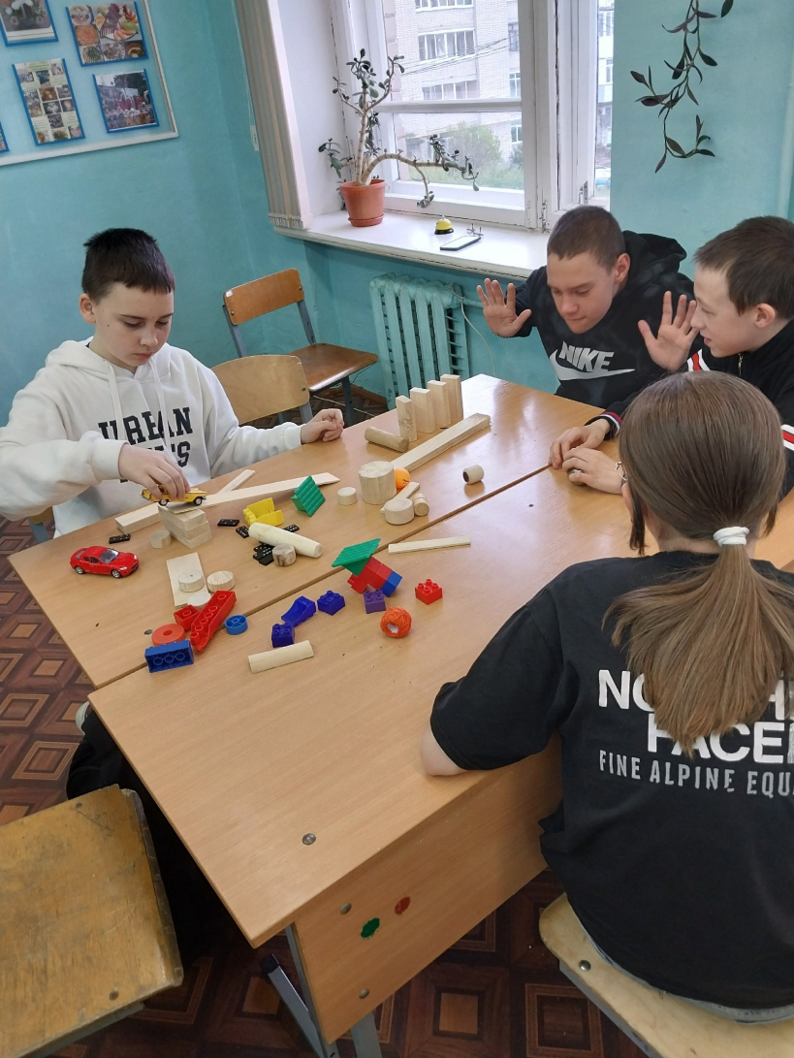
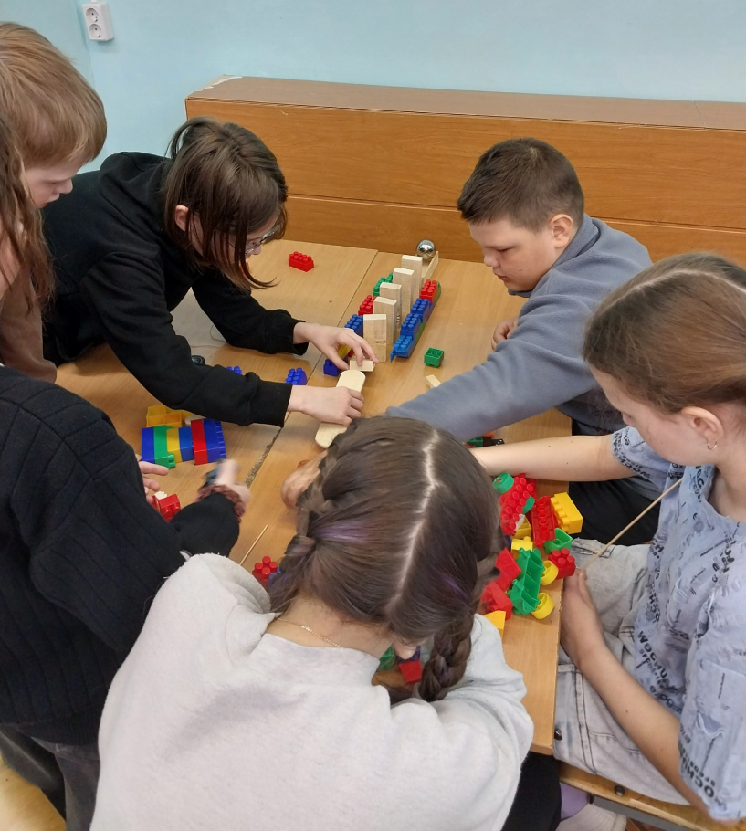
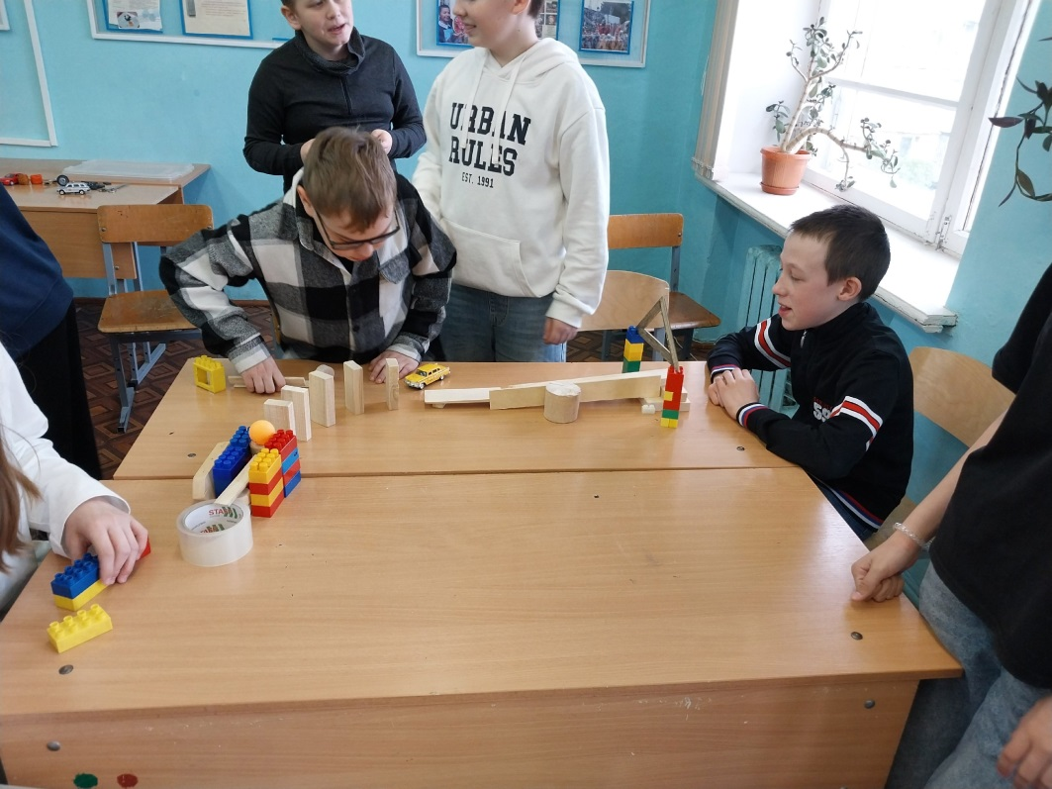

Slide 23
https://foxford.ru/wiki/fizika/rychag-usloviya-ravnovesiya-rychaga
ru.wikipedia.org
kartaslov.ru

